Slide 1
졸업시뮬 포스트모템 preview
14 신동진

Slide 2
발표자 소개
14년 여름 유피넬 가입
14년 가을 1차 승격 도전
15년 겨울 2차 승격 도전
15년 봄 3차 승격 도전
15년 겨울 4차 승격 성공
16년 가을 OB 전환

Slide 3
발표자 소개
28, 30, 31x2, 32, 33, 34, 35x2, 36, 37차 워크샵 발표
15년 여름 한글마녀(넥슨) 서브 프로그래머
15년 겨울 거울아거울아(라인) 메인 프로그래머
16년 겨울~현재 졸업시뮬 PM

Slide 4
Postmortem
[형용사] 사후(死後)의, 죽은 뒤의; 검시(용)의
프로젝트 종료 후 개발과정을 돌아보며
잘한 점 못한 점 정리 해보기
언젠가부터 전통

Slide 5
발단
16년 1학기 휴학
했으나 HCI 프로젝트로 졸업시뮬 1.0 개발
기존 마이스누 졸업시뮬을 대체할만한 서비스

Slide 6
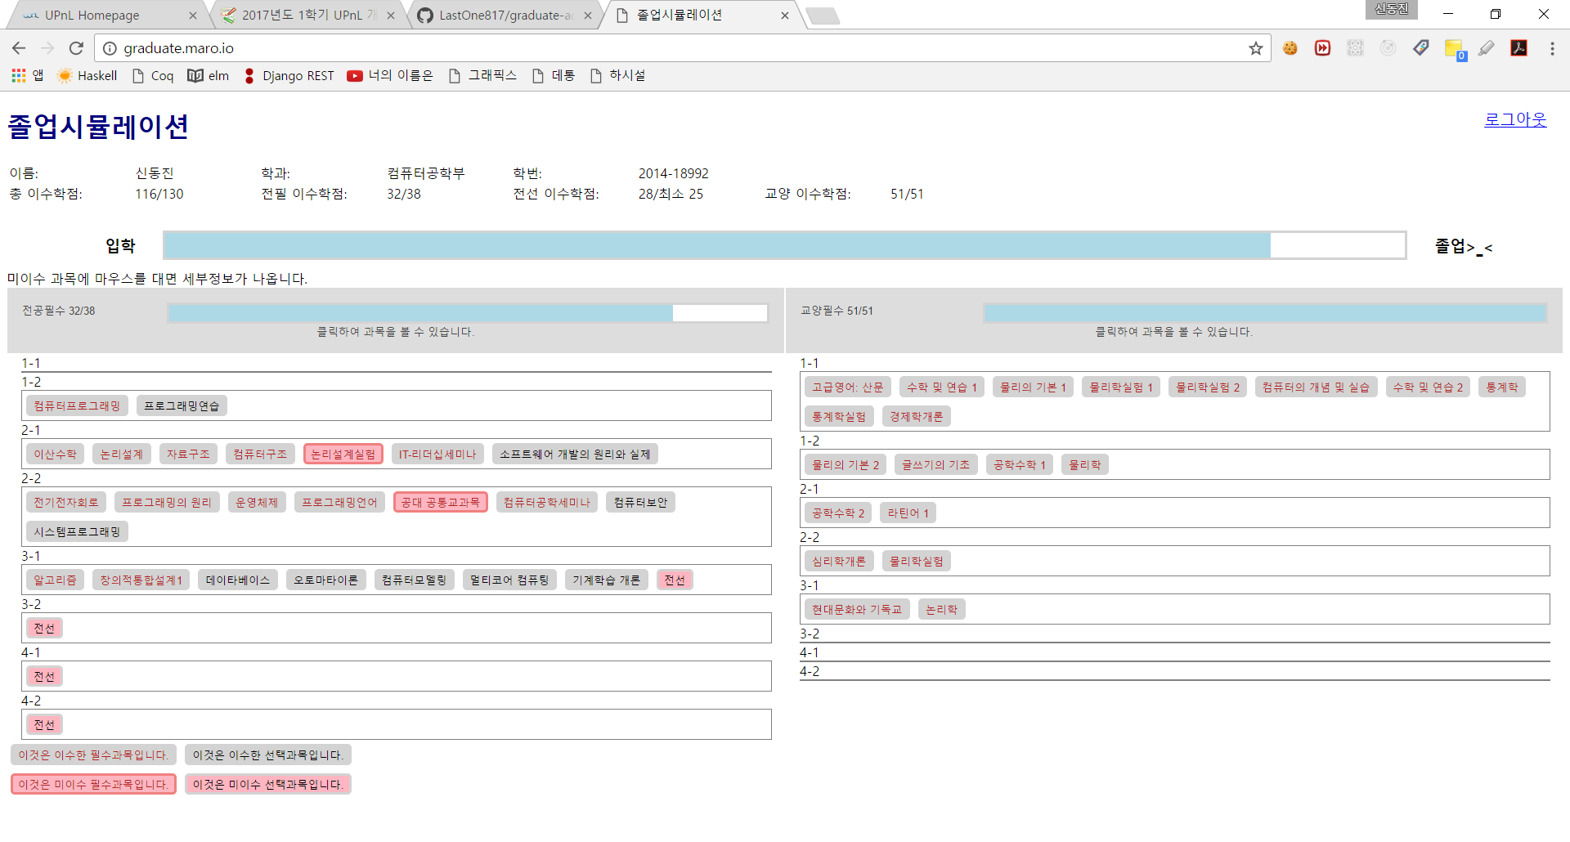

Slide 7
발단
완성은 해서 컴공 08~16 대상으로 큰 문제 없이 잘 작동함
문제점
  유지보수
  못생김

Slide 8
목표
리팩토링
버그 수정
디자인 개선
기능 추가
근데 혼자 하면 안 할거라는 걸 암

Slide 9
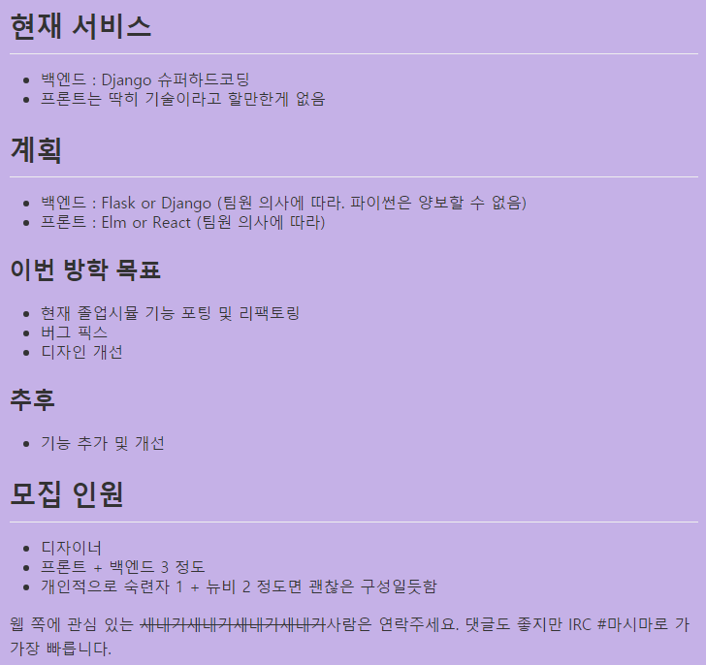
발주

Slide 10
프로젝트 특성
듀가 존재하지 않음
  과정의 퀄리티를 마음껏 올릴 수 있음
  자칫하면 진행이 중단되기 쉽다
  뭐어때
프로토타입 존재
  기술적인 난이도가 있는 부분은 (크롤러 등) 대부분 이미 구현되어 있음
  모듈을 어떻게 나누고 어떤 순서로 구현해야 할지 고민이 되어 있음

Slide 11
초기 구상
PM
  초기 구조 세팅
  코드 리뷰
  작업 지시
팀원
  각자 해보고 싶은 이슈 | PM이 던져주는 이슈 해결
자유롭고 여유롭게 진행할 계획

Slide 12
시작
1/1 톡방 개설
1/8 첫 회의
  각자 할 일 분배
  초기 세팅 : CI, 스타일 체크 등
  백엔드 – 경험자인 재현이가 담당
  프론트 – Elm을 각자 공부하고 짜보기

Slide 13
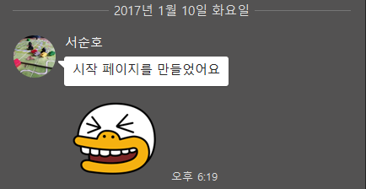
난관1

Slide 14
구성원
순호
  무시무시한 학습 & 작업 속도
종훈
  다른 일이 많았지만 기본적으로 투자 시간 = 작업량이 많음
재현
  백엔드 개발 유경험자
PM
  랩노예
  병목

Slide 15
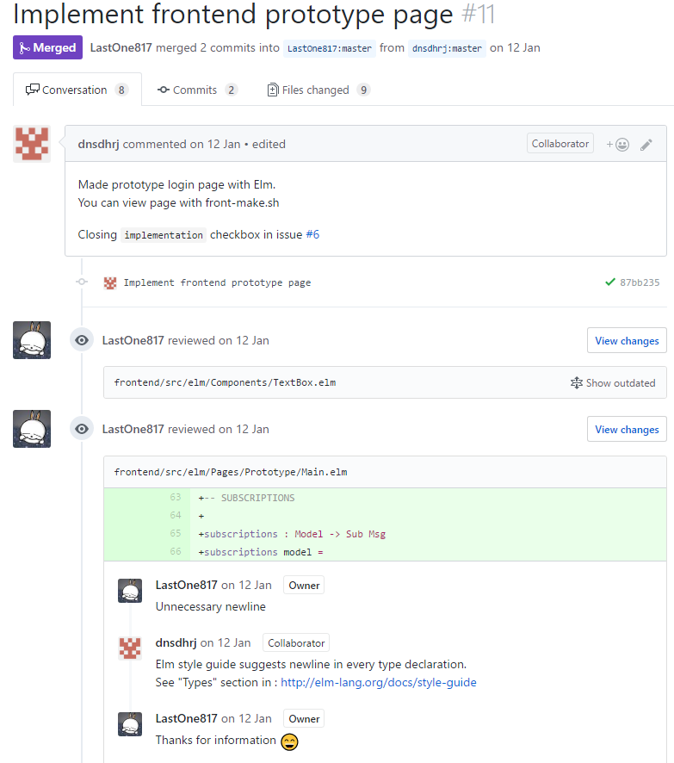
해결
초기 세팅 1/11에 완성
  Travis : CI
  flake8 : python coding style
  webpack
  License
첫 PR
  간단한 리뷰 후 merge

Slide 16
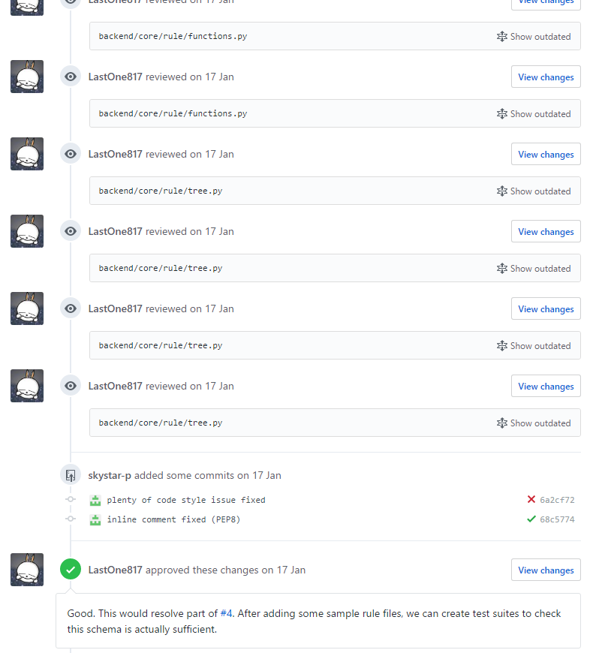
Code Review
PM의 일이라고 생각했음
프로젝트 이해의 차원에서 도움이 될 거라 생각해서 권해봄
초기 : line level review
  변수 이름 등 단순한 사항이 대부분
  PM이 주도

Slide 17
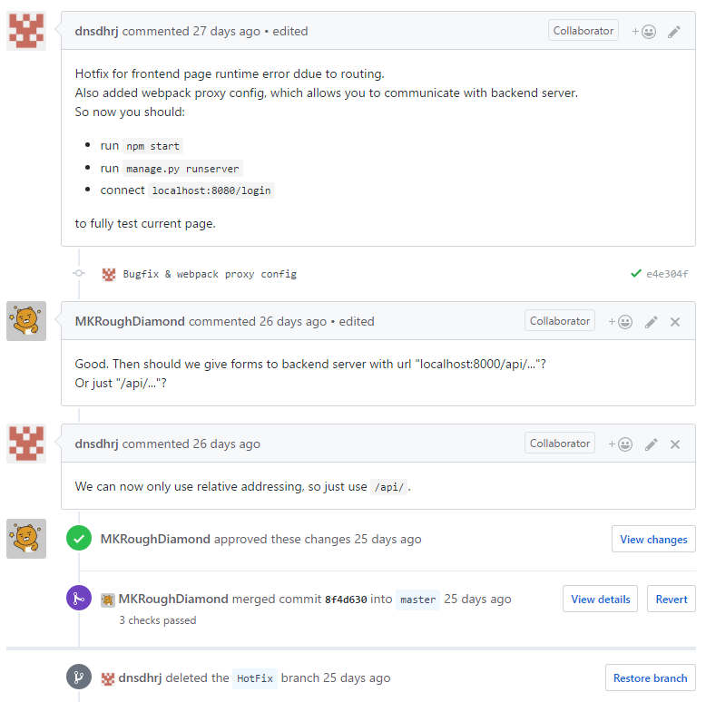
난관2
하다 보니 익숙해짐
PM이 찌르지 않아도 PR 올라오면 알아서 리뷰함
PM
  랩노예
  병목
프로젝트가 PM 없이 신나게 굴러가기 시작함
아직 해결되지 못한 문제

Slide 18
마무리
방학 안에 완성은 못 함
일단 진행 중
여름방학엔 완성이 목표

Slide 19
잘 한 점
인원 구성
  시간, 의욕 많음
  거의 모든 문제점을 커버 가능
초기 궤도에 잘 올림
  PM도 처음 시도해보는 형태
  잡다한 세팅을 (나름) 빠르게 완성
  핵심 작업에만 집중할 수 있도록

Slide 20
잘 한 점
온라인 소통
  오프라인 회의는 맨 처음 + 새 팀원 영입 직후 2회 뿐
  큰 그림은 카톡으로 논의
  PR / 이슈 단위로 상세하게 토론 및 합의
작업 과정 관리
  기술 부채 최소화
  PR 및 커밋 단위 조절
  작업 내역 트래킹 용이

Slide 21
못 한 점
PM이 바쁨
  만악의 근원
  드릴¹⁾을 잡는 것도 아니고 그냥 무두절
  그나마 팀원들이 알아서 잘 해서 유지됨
  관리를 잘 했다면 방학 안에 완성할 수도 있었을 것

Slide 22
못 한 점
심지어 와중에 드릴도 잡음
  프로젝트 목표 상 디자인 개선을 하긴 해야 함
  하고 싶어하는 사람이 없으니 내가 함
  po병목wer
  디자인 보조로 원석이를 영입했으나 결국 개발에 배치
  디자이너 못 구할 확률 높은 거 알았으면 대안을 좀 더 고민했어야

Slide 23
결론
조건이 갖춰졌을 때 해 볼만한 방식
  당초 목적처럼 반쯤 스터디 형태로 하기 적합
  Hard-due 게임 개발?
PM을 할 거면 바쁘지 마라
  사실 PM이 아니라도 바쁘면 곤란

Slide 24
끝
논문쓰기 귀찮다

